Slide 1
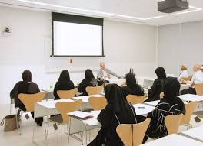
সাদর সম্ভাষণ ইসলাম শিক্ষা ক্লাশে

Slide 2
শিক্ষক পরিচিতি
মুহাম্মদ শহীদুল্লাহ
প্রভাষক
ইসলাম শিক্ষা ,
গুল-গোফুর বালিকা উচ্চ বিদ্যালয় ও মহাবিদ্যালয়
গোদাগাড়ী, রাজশাহী
Email:muhammadshohedullah@gmail.com

Slide 3
পাঠ পরিচিতি
শ্রেণিঃ একাদশ
বিষয়ঃ ইসলাম শিক্ষা অধ্যায়ঃ প্রথম
সময়ঃ ৬০ মিনিট

Slide 4
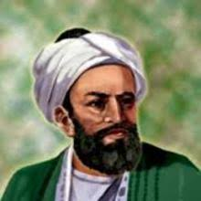
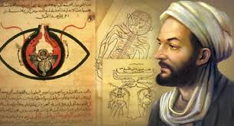
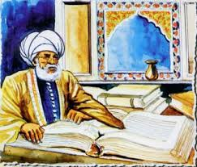
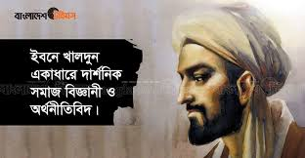
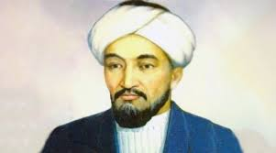
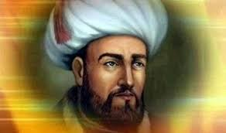
ছবিগুলো ভালোভাবে লক্ষ্য করঃ
এগুলোর মাঝে কোন মিল আছে কি?
ইবনে-সিনা
আল-কিন্দি
ইবনে রুশদ
ইবনে খালদুন
আল-ফারাবি
ইমাম গাযযালি
আল্লামা ইকবাল

Slide 5
আমাদের আলোচ্য বিষয় কী হতে পারে?
দর্শনে মুসলিম মনীষীদের অবদান

Slide 6
আজকের পাঠ শেষে তোমরা…
আজকের আলোচনা শেষে তোমরা...
মুসলিম দার্শনিকগণের সম্পর্ক জানতে পারবে
মুসলিম দার্শনিকগণের অবদান সম্পর্ক জানতে পারবে

Slide 7
একক কাজ
সময়ঃ৩ মিনিট
দর্শন কি?

Slide 8
উত্তর মিলিয়ে নাও
জীবন ও জগতের প্রকৃত সত্য উদঘাটনের বুদ্ধিবৃত্তিক
প্রচেষ্টার নাম দর্শন।

Slide 9
দর্শন গ্রন্থ
ইরাবা, মাঘালিত, জাদল, খাতাবা, মাকুলাত, কিয়াস, বুরহান, আল-শের, তাফসির ইত্যাদি
আল-ফারাবি
আস-সিফা, উয়ুন আল হিকমা, দানেশ নামা, কিতাবুল ইনসাফা ইত্যাদি।
ইবনে সিনা
ইহইয়া উল উলুম আদদীন, কিমিআয়ে সা’দাত, তুহফাতুল ফালাসিফা, মাকাসিদুল ফালাসিফা
ইমাম-গাযযালি

Slide 10
জোড়ায় কাজ সময়ঃ ৫ মিনিট
আল্লামা ইকবাল, ইবনে খালদুন ও ইবনে রুশদ
রচিত ৫খানা দর্শন বিষায়ক গ্রন্থের নাম লিখ।

Slide 11
উত্তর মিলিয়ে নাও
কিতাবুল কাশাফান, কিতাবু ফি হারকাত আলআফ, তাহাফাতুত তাহাফা, কিতাবুল ফালাসিফা
আল-মুকাদ্দিমা,
আসরার-ই-খুদা, যবুর-ই-আযম, রুমুজ-ই-বেখুদি, জাবিদ নামা, পায়াম-ই-মাশরিক

Slide 12
ইবনে সিনার বিখ্যাত গ্রন্থ আশ-শিফা চার ভাগে বিভক্ত
আশ-শিফা
গণিত
যুক্তিবিদ্যা
প্রাকৃতিক বিজ্ঞান
অধিবিদ্যা

Slide 13
আজকের আলোচনা শেষে তোমরা...
দলীয় কাজ
পাঁচজন করে নিয়ে দল গঠন করে দর্শনে ইমাম গাযযালির অবদান লিখো।

Slide 14
মূল্যায়ন
১। মুসলিম বিশ্বে মৌলিক চিন্তাবিদ কে ছিলেন?
ক
আল-কিন্দি
আলি- ফারাবি
খ
গ
আল-বিরুনি
ইবনে রুশদ
ঘ
২। আল্লামা ইকবালের অনন্য অবদান কোনটি
অধিবিদ্যা
খ
অহদাতুল ওযুত
ক
রাষ্ট্রদর্শন
ঘ
খুদী তত্ত্ব
গ

Slide 15
বাড়ির কাজ
মুসলিম দার্শনিকদের নামের তালিকা ও তাদের রচিত গ্রন্থ সমুহের তালিকা তৈরি করে আনবে।

Slide 16
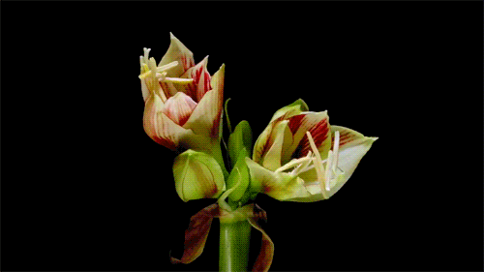
আগামী ক্লাসে আমন্ত্রণ জানিয়ে
ধন্যবাদ

